Slide 1
Clustering Evaluation and assessment
조문기

Slide 2
목차
Internal evaluation
Davies – Bouldin index
Dunn index
Silhouette coeffieint
External evaluation
Rand Measure
F – Measure
Jaccard index
Fowlkes – Mallows index

Slide 3
Internal evaluation 개요
클러스터간의 낮은 유사성과 클러스터내의 높은 유사성을 가진 클러스터들을 만든 알고리즘에 부여.
이 평가방법들은 클러스터 모델을 사용하는 모델을 사용하는 알고리즘들에 편향되어 있다. Ex) K – Means 클러스터링은 본래 objec들간 거리를 최적화 하는데, 거리 기반 internal criterion은 이 결과 클러스터링을 과대 평가 하기 쉬움. 거리로 객체들간의 거리를 최적화 하는데, 이 클러스터링의 평가를 거리로 한다면, 쉽게 말하면 거리라는 기준 하나로만 인해 클러스터링이 잘된 것일 수록 더 좋은 평가를 얻고 반대로 잘 안된 것일 수록 더 안좋은 평가를 얻기 때문에 평가에 편향이 된다는 뜻. 따라서 거리라는 기준외의 다른 기준 평가법을 사용해야 이러한 편향을 줄일 수 있다.

Slide 4
Internal evaluation 개요(보충)
그러므로 내부평가측정은 한 알고리즘이 다른 알고리즘보다 더 나은 성능을 내는 상황들에 대한 약간의 직관을 얻기 위한 상황에서 적합한 방법이다. 그러나 이것은 한 알고리즘이 다른 것보다 더 타당한 결과를 제공한다는 것을 의미하진 않는다. 한 지표에 의해 측정된 타당성은 데이터셋에 존재하는 구조의 종류에 의존한다. 어떤 특정 종류의 모델들에 맞춰진 알고리즘은 그 데이터가 완전히 다른 모델들을 담고 있는지 혹은 평가가 완전히 다른 기준으로 측정되는지를 알 수 없다. 예를 들어 k-mean나 많은 다른 평가지표들은 convexit를 가정한다. 그러나 non-convexity한 cluster를 가진 데이터에서는 k –means 나 convexity를 가정한 평가법들을 사용하지 않는 것이 좋다.

Slide 5
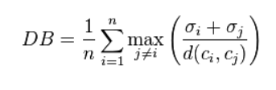
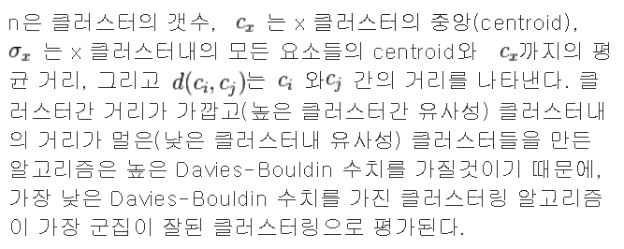
Internal evaluation : Davies-Bouldin index

Slide 6
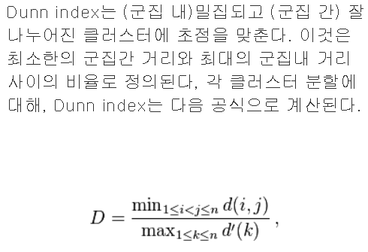
Internal evaluation : Dunn index

Slide 7
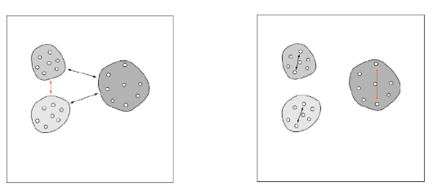
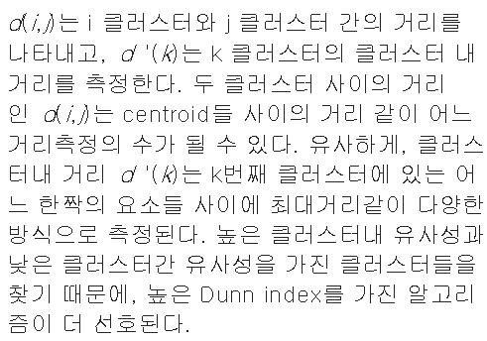
Internal evaluation : Dunn index

Slide 8
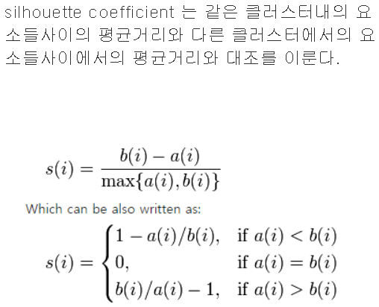
Internal evaluation : silhouette coeffieint

Slide 9
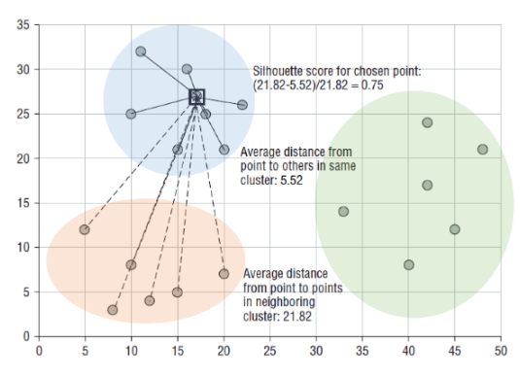
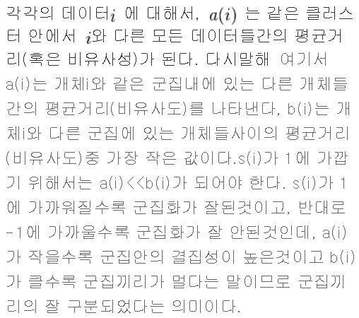
Internal evaluation : silhouette coeffieint

Slide 10
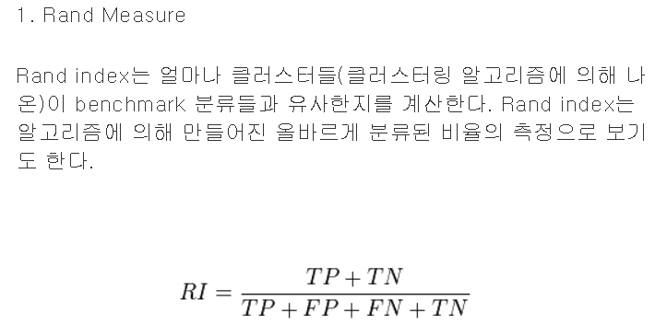
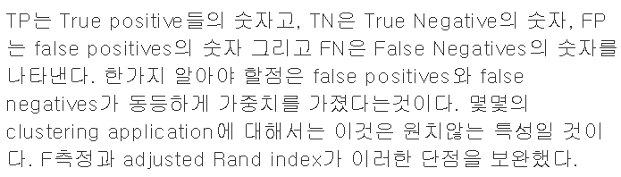
External evaluation : Rand Measure

Slide 11
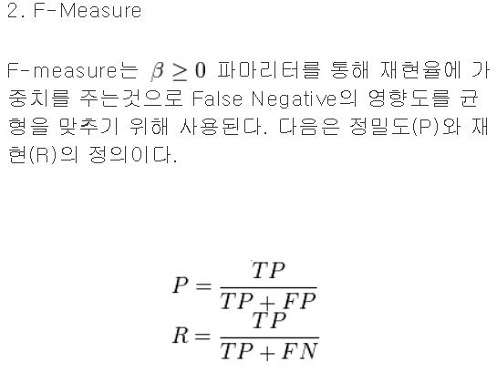
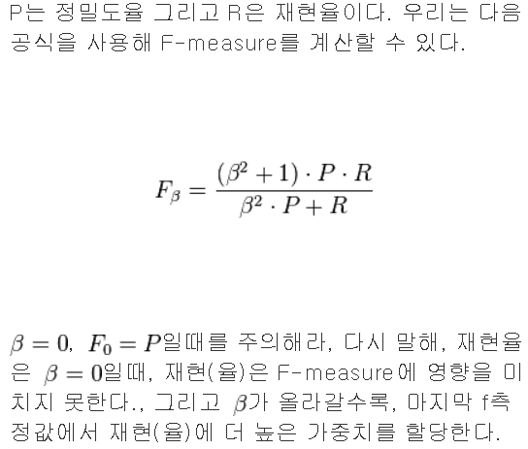
External evaluation : F- Measure

Slide 12
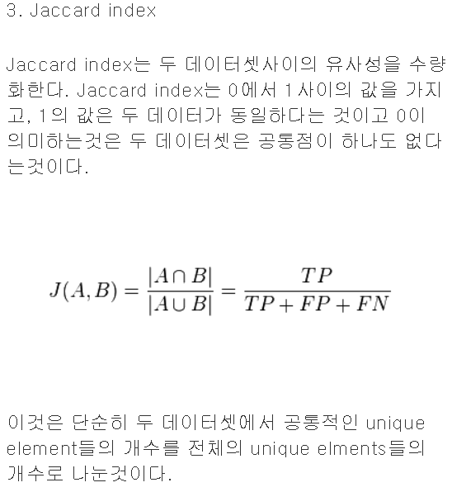
External evaluation : Jaccard index

Slide 13
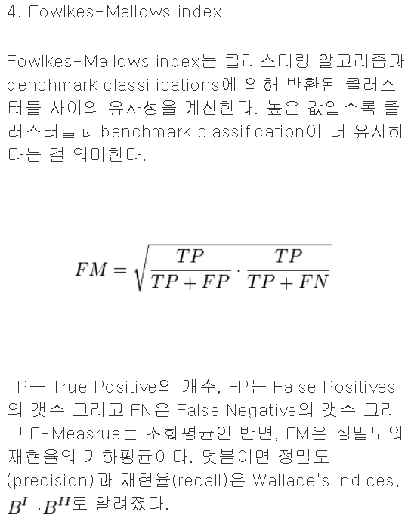
External evaluation : Fowlkes – Mallows index

Slide 14
Reference
https://gentlej90.tistory.com/64
https://ratsgo.github.io/machine%20learning/2017/04/16/clustering/

